Slide 1

DOS SANTOS Emmanuel
19/07/2024
PRÉSENTATION
Menu Maker by Qwenta

Slide 2
Sommaire
Contexte du projet
Aperçu de la maquette
Méthodologie utilisée
Tableau Kanban
Spécifications techniques
Veille technologique
Conclusion
Questions

Slide 3
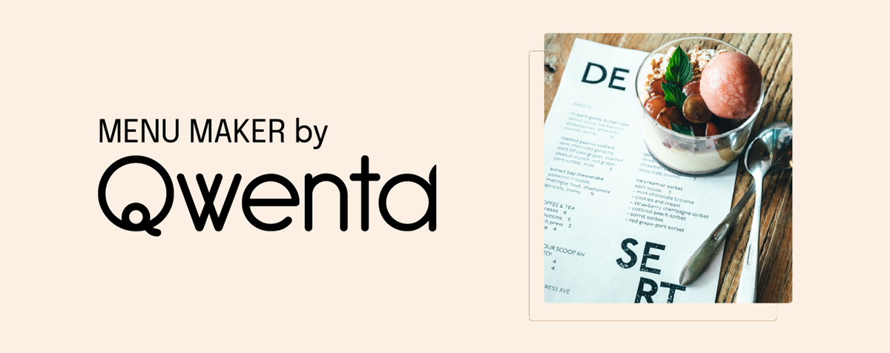
1
Contexte du Projet
Le site Menu Maker est conçu pour les restaurateurs qui souhaitent créer, afficher et gérer leurs menus en ligne de manière simple. Grâce à une interface utilisateur intuitive, ils peuvent personnaliser leurs menus avec une variété de styles (typographie, couleur, etc.). Ils ont également la possibilité de partager leurs créations sur des plateformes comme Deliveroo et Instagram, d'exporter leurs créations au format PDF, et de les imprimer directement.

Slide 4
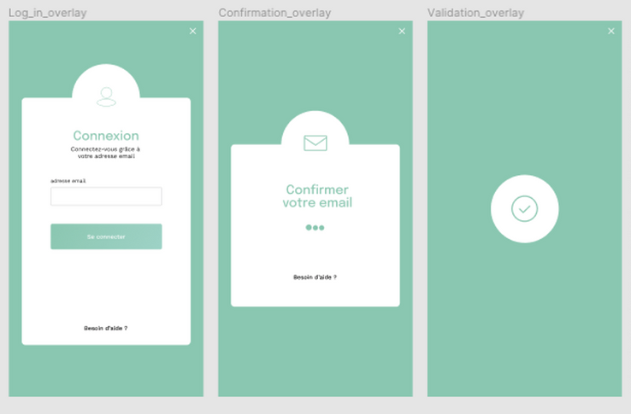
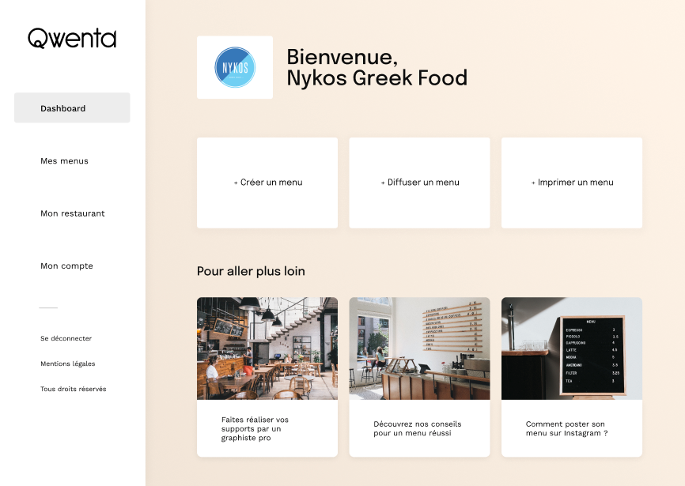
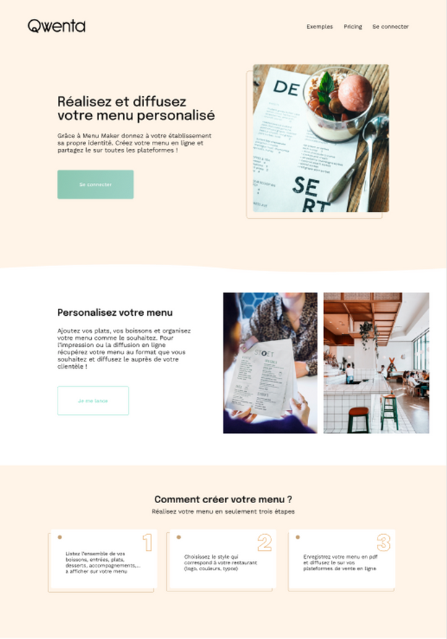
2
Aperçu de la maquette
Page d’accueil
Connexion
Dashboard

Slide 5
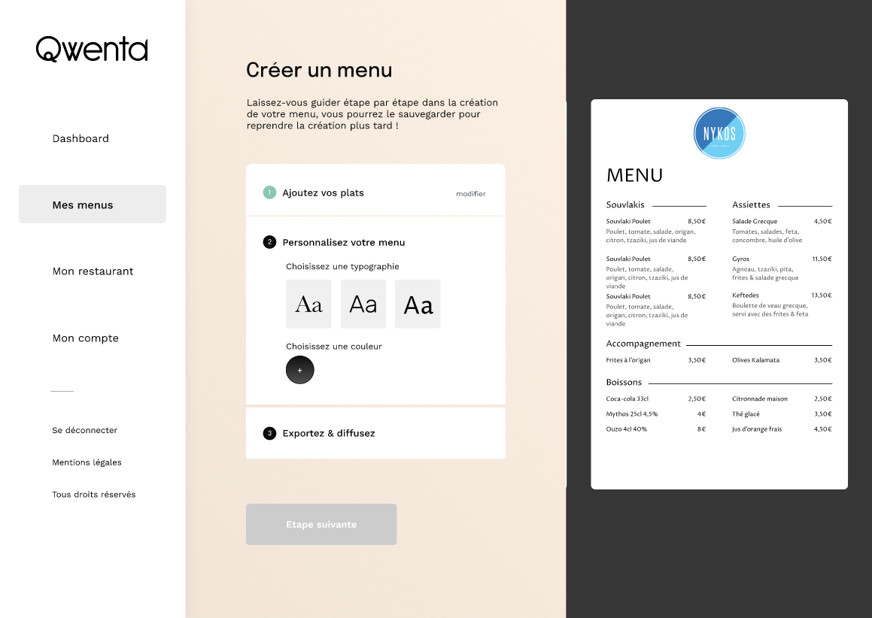
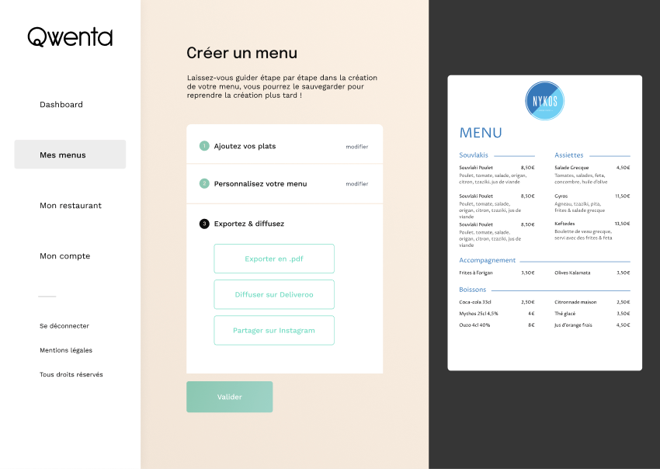
2
Aperçu de la maquette
Création d’un menu
Connexion
Personnalisation d’un menu

Slide 6
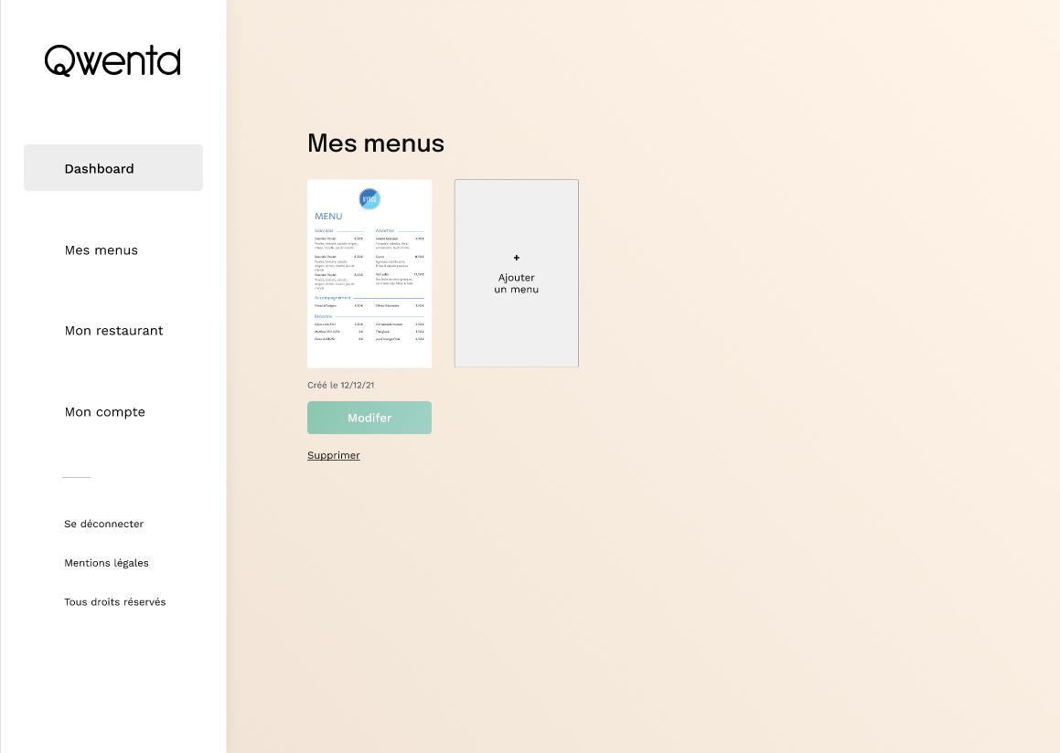
2
Aperçu de la maquette
Menu créé
Liste des menus

Slide 7

3
Méthodologie utilisée
La méthodologie Agile
Agile est une méthode de gestion de projet
qui se concentre sur la flexibilité et les itérations courtes.
Au lieu de planifier tout le projet en avance, on divise le travail en petites parties appelées sprints (de 1 à 4 semaines).
À la fin de chaque sprint, une partie fonctionnelle du produit est livrée, permettant des ajustements rapides en fonction des retours des clients.

Slide 8
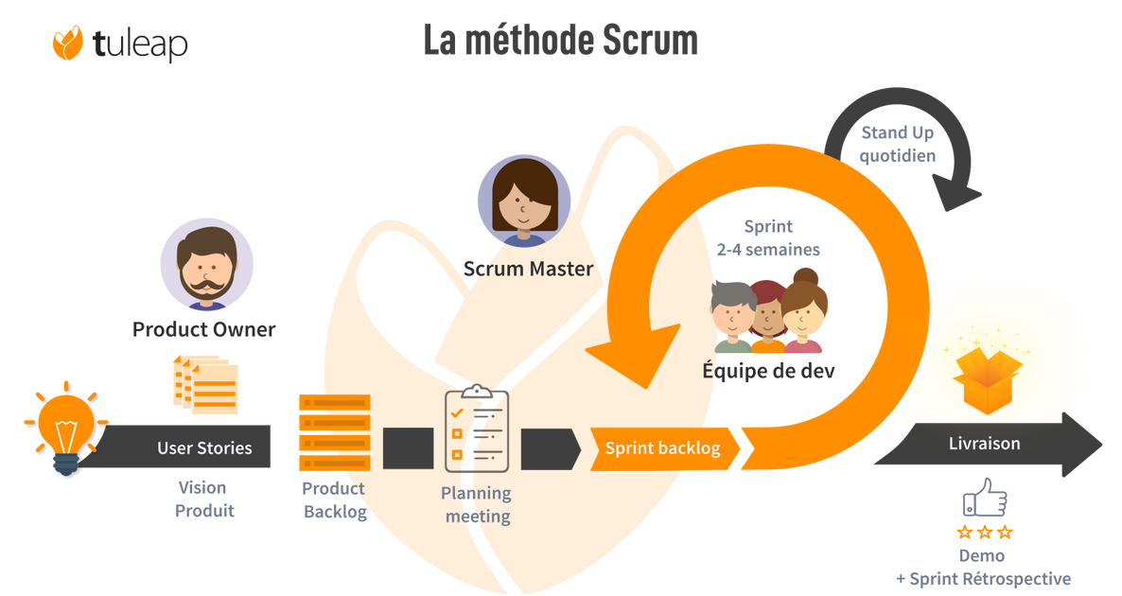
3
Méthodologie utilisée
Scrum est une des méthodes de gestion de projet Agile
Scrum organise le travail en sprints.
Les rôles clés sont :
•Product Owner : Définit les priorités des tâches.
•Scrum Master : Facilite le processus et aide l’équipe.
•Équipe de Développement : Réalise les tâches.
Les principaux événements Scrum sont :
•Planification du Sprint : Définir les tâches du sprint.
•Daily Scrum : Réunion quotidienne pour suivre les progrès.
•Revue de Sprint : Montrer le travail terminé.
•Rétrospective : Identifier les améliorations pour le prochain sprint.

Slide 9
3
Avantages de cette approche pour le projet Menu Maker
Cette répartition garantit une charge de travail équilibrée entre les sprints et permet de traiter les tâches prioritaires en premier tout en progressant sur les autres éléments nécessaires du projet.
Poursuite des tâches P1 🔥 restantes et début des éléments critiques pour la création de menu.
Création de plat (Frontend) - Création de menu
Style de menu (Frontend) - Création de menu
Exportation PDF (Frontend) - Création de menu
Catégorie de plat (Frontend) - Création de menu
Page login (Frontend) - Connexion
Gestion des réservations (Landing)
Assistance et Support (Landing)
Tâches P1 🔥 critiques pour la base du projet, Backend et Frontend.
Création de plat (Backend) - Création de menu
Menus précédents (Backend)
Sécurité et authentification (Backend)
Gestion des pages d'erreur (Frontend)
Landing non connectée (Frontend) - Landing
Menus précédents (Frontend)
Sprint 1
Sprint 2
Finalisation des tâches P1 🔥 et introduction des tâches P2 importantes.
Commander l’impression d’un menu (Frontend) - Back Office
Notification de mise à jour (Backend)
Infos utilisateur (Backend)
Intégration avec Google My Business (Création de menu)
Notification de mise à jour (Frontend)
Infos utilisateur (Frontend)
Tarifs (Frontend) - Landing
Informations légales (Frontend) - Landing
Tâches P2 restantes et les éléments complémentaires, assurant la finalisation
et le polissage du projet.
Exportation vers d'autres plateformes (UberEats, Just Eat)
Importation des menus existants - Création de menu
Déconnexion (Frontend) - Connexion
Partage sur Instagram (Frontend) - Création de menu
Exportation Deliveroo (Frontend) - Création de menu
Dashboard (Frontend)
Branding restaurateur (P3)
Sprint 4
Sprint 3

Slide 10
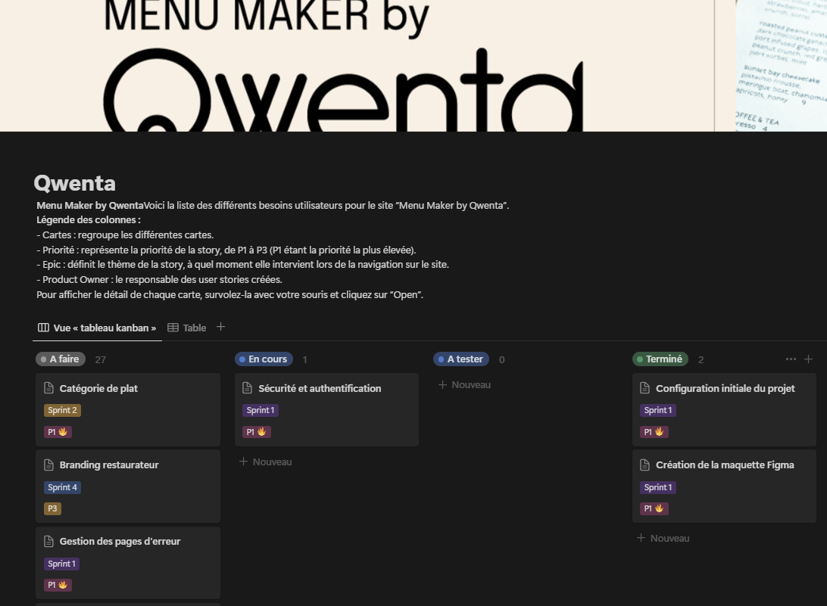

4
Suivi du projet avec le Kanban
Le Kanban Menu Maker By Qwenta est réalisé à l’aide de l’outil de productivité et de gestion Notion
Notion est apprécié pour sa flexibilité et sa capacité à remplacer plusieurs outils par un seul espace de travail intégré, ce qui en fait un choix populaire pour les équipes et les individus cherchant à améliorer leur productivité et leur organisation.
Vue du tableau Kanban avec l'état des tâches

Slide 11
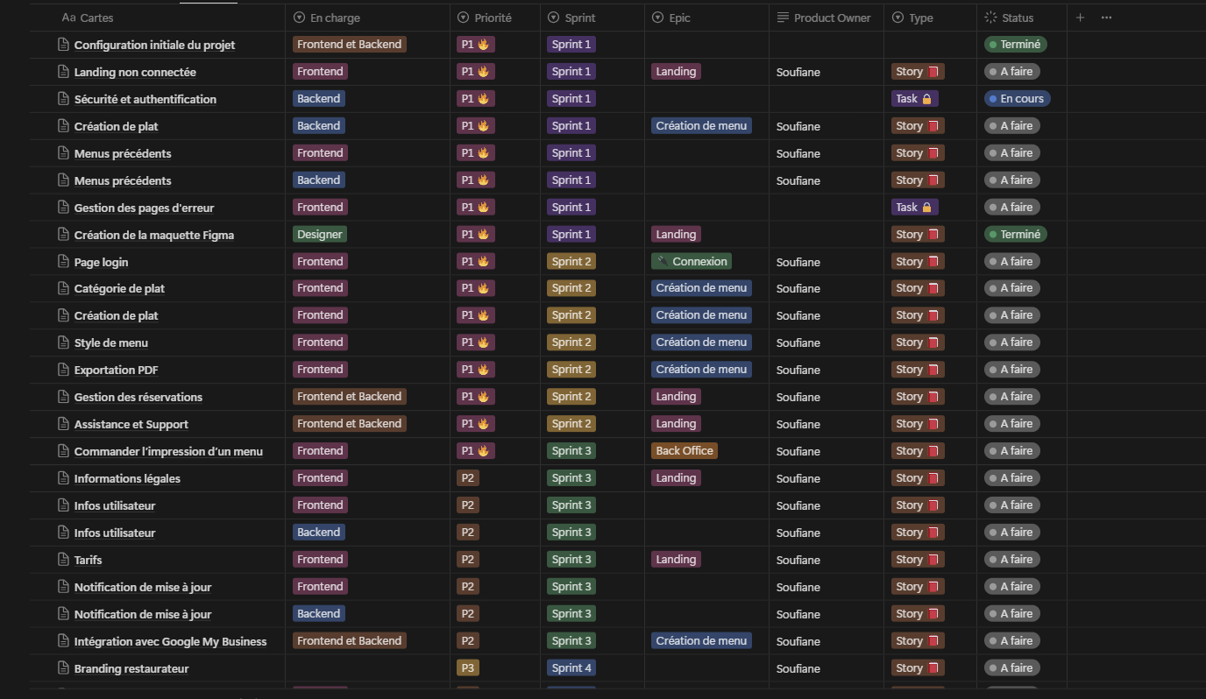
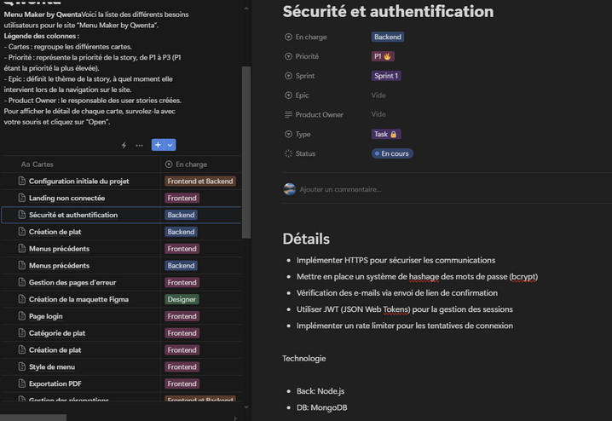
4
Suivi du projet avec le Kanban
La vue Table de Notion est une forme de base de données qui présente les informations sous la forme de lignes et de colonnes, semblable à une feuille de calcul. Cette vue est particulièrement utile pour organiser, visualiser et gérer des données structurées. Elle est très flexible et peut être personnalisée en fonction des besoins spécifiques.
Voici la disposition table du projet sur Notion

Slide 12
4
Suivi du projet avec le Kanban
Le tableau permet de visualiser facilement les tâches et leur état, ce qui facilite la coordination et le suivi de l'avancement du projet. Voici comment il aide l'équipe :
Clarté des responsabilités : Chaque tâche est attribuée à une personne spécifique, ce qui évite la confusion sur qui est responsable de quoi.
Suivi de l'avancement : En voyant le statut des tâches ("A faire"), l'équipe peut rapidement identifier ce qui est en cours, terminé ou en retard.
Priorisation : Les tâches sont classées par priorité (P1 🔥, P2, etc.), ce qui aide l'équipe à se concentrer sur les éléments les plus critiques.
Organisation par Sprint : Le tableau est divisé par sprints, ce qui permet de planifier et de suivre les tâches pour chaque période de développement.
Visibilité des dépendances : Les liens entre les tâches et les epics ou types de travail (Story, Task) aident à comprendre les dépendances et les relations entre les différentes parties du projet.

Slide 13
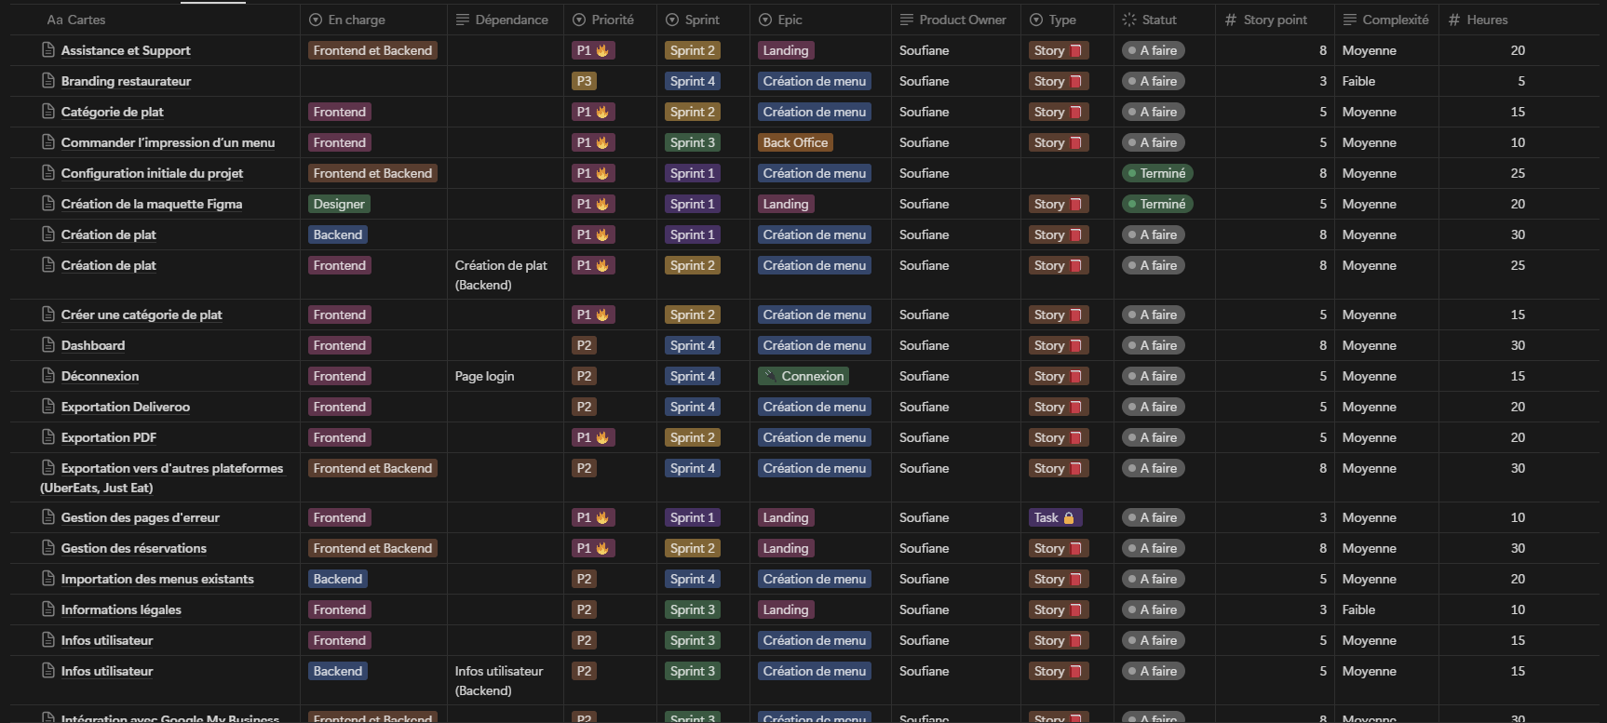
4
Suivi du projet avec le Kanban
Les User Stories sont des descriptions courtes et simples de fonctionnalités ou de besoins du point de vue de l'utilisateur final.
Chaque User Story est un rappel pour avoir une conversation détaillée plus tard.
Voici quelques exemples du tableau :
Création de plat, Menus précédents, Gestion des pages d'erreur, Landing non connectée

Slide 14
4
Suivi du projet avec le Kanban
Les tâches sont des activités spécifiques que les membres de l'équipe doivent accomplir pour compléter une User Story.
Elles peuvent inclure le développement, les tests, la documentation, etc. Dans ce projet, les tâches sont attribuées à différents membres de l'équipe comme Soufiane, et sont catégorisées par priorité, sprint, et type (Story, Task).
Cartes : Nom de la tâche ou User Story.
En charge : La personne responsable de la tâche.
Priorité : L'importance de la tâche, par exemple P1 🔥 pour les tâches prioritaires.
Sprint : La période de temps (généralement 1 à 4 semaines) durant laquelle les tâches doivent être complétées.
Epic : Un groupe de User Stories liées qui forment une grande fonctionnalité.
Product Owner : La personne responsable de définir les priorités et les exigences du produit.
Type : Le type de travail, par exemple Story 📕 (une User Story) ou Task 🔒 (une tâche spécifique).
Statut : Le statut actuel de la tâche, par exemple "A faire".
Story point : Une estimation de l'effort nécessaire pour accomplir la tâche, souvent basée sur la complexité et la taille de la tâche.
Complexité : Une évaluation de la difficulté de la tâche (Faible, Moyenne, Élevée).
Heures : Le temps estimé pour accomplir la tâche, exprimé en heures.

Slide 15
5
Spécifications techniques
Utilisateur
Création de menu : Fonctionnalité permettant aux utilisateurs de créer et de gérer des menus.
Landing page non connectée : Page d'accueil pour les utilisateurs non connectés.
Gestion des pages d'erreur : Affichage et gestion des pages d'erreur pour une meilleure expérience utilisateur.
Sécurité et authentification : Mécanismes pour sécuriser l'accès et authentifier les utilisateurs.
Exportation PDF : Capacité d'exporter des menus ou d'autres informations en format PDF.
Intégration avec Google My Business : Connexion du système avec Google My Business pour synchroniser les informations.
Formulaire de login
Validation des infos
Choix d'une spécification technique clé à vulgariser
Spécification : Sécurité et authentification
Identification de l'utilisateur : L'utilisateur entre son nom d'utilisateur et son mot de passe.
Validation des informations : Le système compare les informations fournies avec celles stockées dans la base de données.
Création de la session : Si les informations sont correctes, le système crée une session pour l'utilisateur.
Accès sécurisé : L'utilisateur accède aux ressources sécurisées de l'application.
Création de la session
Accès sécurisé aux ressources

Slide 16
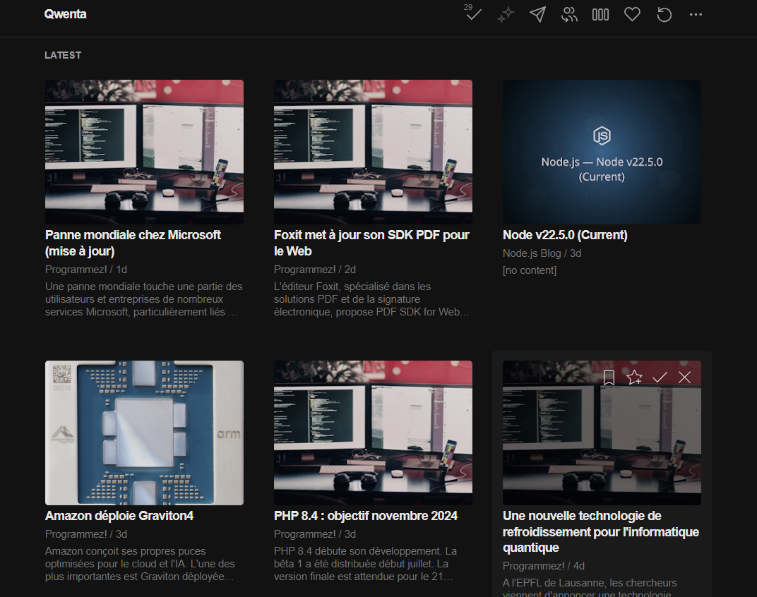
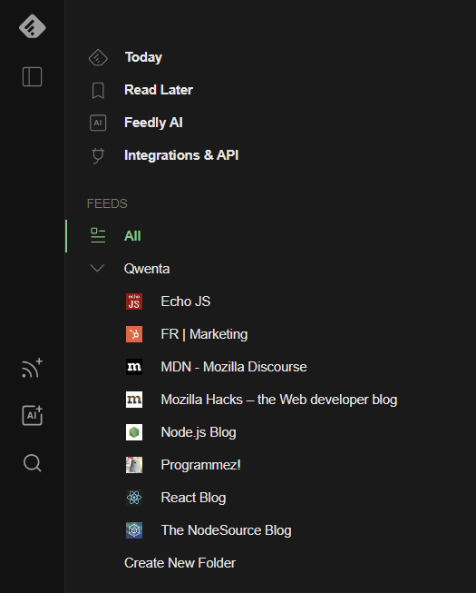

6
Veille Technologique
Pour la veille technologique j’ai utilisé Feedly, un agrégateur de flux RSS qui permet aux utilisateurs de suivre et de centraliser les mises à jour de divers sites web, blogs, actualités et autres sources de contenu en ligne. Il offre une manière pratique et organisée de rester informé des nouveaux articles et contenus publiés sur les sites que vous suivez.

Slide 17

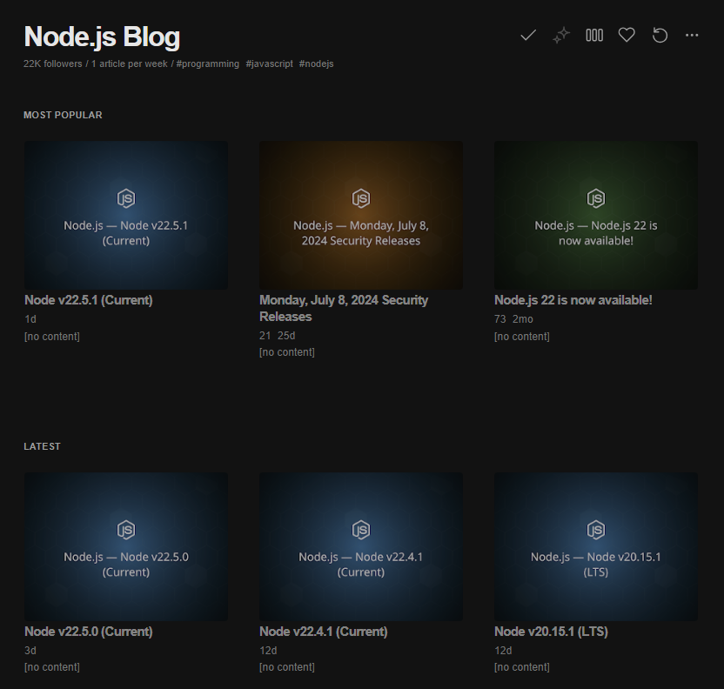
6
Source Backend
Node.js blog est une plateforme où sont publiés divers articles et ressources concernant Node.js, qui est un environnement d'exécution JavaScript open-source et multiplateforme.
Pour le site Menu Maker By Qwenta nous utilisons Node.js pour la Création de plat, Menus précédents, Gestion des réservations, Sécurité et authentification, Notification de mise à jour, Infos utilisateur.
Gestion des Données : Node.js est utilisé pour créer des serveurs capables de gérer les opérations CRUD (Créer, Lire, Mettre à jour, Supprimer) pour les plats, les menus, et les réservations. Il interagit avec des bases de données avec MongoDB pour stocker et récupérer ces informations.
Authentification et Sécurité : Node.js fournit des outils et des bibliothèques pour gérer l’authentification (HTTPS, bcrypt, jsonwebtoken, express-rate-limit) et assurer la sécurité des données des utilisateurs.
Notifications : Pour les notifications de mise à jour, Node.js peut utiliser des bibliothèques comme Socket.io, Pusher pour envoyer des notifications en temps réel aux utilisateurs ou à l'administrateur.

Slide 18

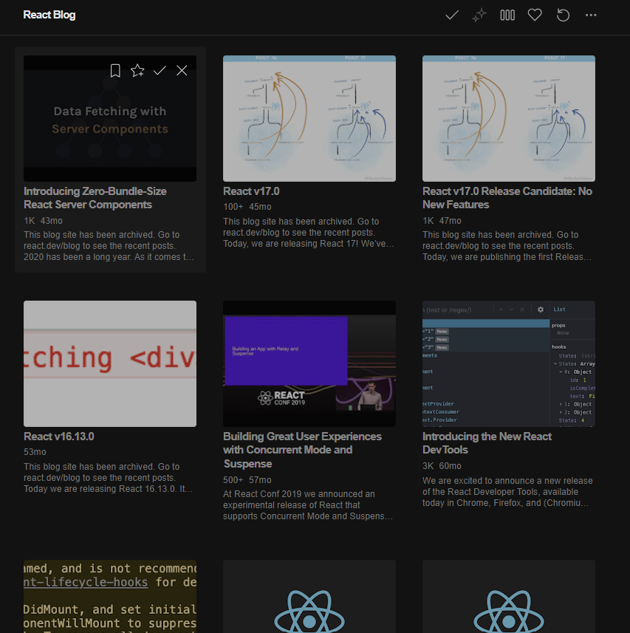
6
Source Frontend
React Blog est une plateforme dédiée à React, une bibliothèque JavaScript populaire pour la construction d'interfaces utilisateur. Un blog axé sur React aborde divers aspects du développement avec React, en offrant des guides, des tutoriels, des nouvelles et des meilleures pratiques.
Pour le site Menu Maker By Qwenta nous utilisons React pour :
Landing non connectée :
Création de Composants (Construire des composants réutilisables)
Gestion de l'État (Utiliser des hooks comme useState et useEffect)
La Page login :
Formulaires Dynamiques (Utiliser des hooks pour gérer les champs du formulaire)
Gestion des Sessions (Intégrer des appels API pour envoyer les informations de connexion)
Dashboard :
Affichage Dynamique (Utiliser React pour afficher des données dynamiques)
Composants Interactifs (Créer des composants interactifs pour filtrer et manipuler les données)

Slide 19
6
La contribution de la veille à l'élaboration des spécifications techniques
La veille technologique contribue significativement à l'élaboration des spécifications techniques en :
Informant des Nouvelles Tendances et Outils : En intégrant les dernières tendances et outils dans les spécifications, ce qui assure que le projet utilise des technologies modernes et efficaces.
Améliorant la Sécurité et la Performance : En adoptant les meilleures pratiques en matière de sécurité et de performance, ce qui renforce la robustesse et l'efficacité des fonctionnalités.
Optimisant les Interfaces Utilisateur : En utilisant des composants et des techniques éprouvés pour créer des interfaces utilisateur modernes et réactives
Ainsi, la veille technologique permet d’élaborer des spécifications techniques bien informées, alignées avec les dernières avancées et meilleures pratiques, ce qui conduit à un développement plus efficace et à des produits finaux de meilleure qualité.

Slide 20
7
Conclusion
Menu Maker est la solution idéale pour les restaurateurs cherchant à optimiser la gestion de leurs menus en ligne. Grâce à une interface conviviale, le site permet la création et la personnalisation de menus avec une multitude d'options stylistiques.
Les utilisateurs peuvent facilement partager leurs créations sur des plateformes populaires comme Deliveroo et Instagram, exporter leurs menus au format PDF ou les imprimer directement.
Le développement du site a été soigneusement planifié, avec des sprints dédiés à la mise en place des fonctionnalités essentielles, telles que la sécurité, la gestion des réservations, et l'intégration avec diverses plateformes. Avec ces fonctionnalités robustes et une feuille de route claire, Menu Maker vise à offrir aux restaurateurs une expérience fluide et efficace pour la gestion de leurs menus.

